Slide 1
Организација времена
Педагог:
Јелена Михајловић

Slide 2
Драги наши ученици и поштовани родитељи/ старатељи. Надамо се, да се успешно сналазите у новонасталој ситуацији-учења на даљину.
У жељи да вам помогнемо у организацији вашег учења и провођењу слободног времена, даћемо вам неколико инструкција и корисних савета који вам могу бити од користи.

Slide 3
Како организовати своје време за учењe
Како би организовао своје време за учење у томе ти може помоћи израда „Плана за учење“.
План за учење мораш написати сам. Није добро да ти неко други прави план дневних активности већ треба да га сам урадиш према својим интересовањима и обавезама. План мора да буде конкретан, да одговара твојим потребама. Потребно је да план напишеш за сваки дан, недељу дана унапред. План рада треба да буде подељен на периоде од 1 сата. Разлог за то је у чињеници да се најефикасније учи 45 до 50 минута и да се после кратког одмора (10 – 15 минута) прелази на други предмет. Ако је потребно дуже учити исти предмет може се унети у план за наредни сат.
При прављењу плана у редовним околностима, прво се уноси време проведено у школи, а сада када се учење одвија на даљину, у плану се уноси време реализације наставе на РТС-у као и комуникација коју остварујете са својим наставницима. Затим у план уносиш време за јело, спавање и остале активности, и потом време за учење и разоноду.
У план се не уноси само време за учење већ учење одређеног предмета. Сваки ученик може да планира више времена за предмете који му теже иду, односно мање за лакше предмете који су му лакши за учење. Прво се уче теже и мање занимљиве ствари.
Потребно је да план садржи колону у коју ћеш на крају недеље бележити да ли си или ниси испунио оно што си планирао.
План мора бити реалан, не да ти представља терет већ олакшање у учењу и задовољство. Кад год испуниш план, награди себе нечим што волиш да радиш!

Slide 4
Пример плана рада
Време | Понедељак | Уторак | Среда | Четвртак | Петак | Субота | Недеља
7-8 | Доручак | Доручак | Доручак | Доручак | Доручак | Спавање | Спавање
8-9 | Јутарња гимнастика | Јутарња гимнастика | Јутарња гимнастика | Јутарња гимнастика | Јутарња гимнастика
9-10 | Одмарање и припрема прибора за бележење садржаја са ртс-а | Одмарање и припрема прибора за бележење садржаја са ртс-а | Одмарање и припрема прибора за бележење садржаја са ртс-а | Одмарање и припрема прибора за бележење садржаја са ртс-а | Одмарање и припрема прибора за бележење садржаја са ртс-а | Доручак | Доручак
10-11 | Гледање наставе на РТС-у (математика, српски, хемија) | Гледање наставе на РТС-у (математика, српски, физика) | Гледање наставе на РТС-у (математика, српски, информатика) | Гледање наставе на РТС-у (математика, српски, биологија) | Гледање наставе на РТС-у (математика, српски, енглески језик) | Јутарња гимнастика | Јутарња гимнастика
11-12 |  |  |  |  |  | Помоћ у кући | Помоћ у кући
12-13 | Учење на даљину и комуникација са наставницима (математика, српски, хемија) | Учење на даљину и комуникација са наставницима (математика, српски, физика) | Учење на даљину и комуникација са наставницима (математика, српски, информатика) | Учење на даљину и комуникација са наставницима (математика, српски, биологија) | Учење на даљину и комуникација са наставницима (математика, српски, енглески језик) | Пишем састав из српског језика | Одмор
13-14 |  |  |  |  |  |  | Понављање градива
14-15 | ручак | ручак | ручак | ручак | ручак | ручак | ручак
15-16 | одмор | одмор | одмор | одмор | одмор | одмор | одмор
16-17 | учење | учење | учење | учење | учење | Израда ваза и саксија од пластичних флаша | Израда плана учења за наредну недељу
17-18
18-19 | Играње друштвене игрене љути се човече | Помоћ у сређивању куће | Играње друштвене игре- домине | Гледање неког цртаног филма | Помоћ у кући | Гледање филма | Играње друштвених игара- слагалица квиз
19-20 | Вечера | Вечера | Вечера | Вечера | Вечера | Вечера | Вечера
20-21 | Гледање неког цртаног филма, филма, серије | Гледање онлине позоришта | Виртуелни обилазак музеја | Решавање ребуса, укрштеница | Друтвене игре Х, О (ИКС, ОКС) | Гледам тв | Гледам тв
21-22 | Слободно време читање, или припрема за наредни дан | Слободно време, одмарање, припрема за наредни дан | Слушање музике | Слушање музике | Читање књиге | Слушам музику | Слушам музику
Урађено да/не

Slide 5
Слободно време
Слободно време је време које ти преостаје када урадиш све што је потребно за школу и обавиш кућне обавезе. Погрешно је да слободно време расипаш и губиш у досади и ленчарењу. Слободно време служи да задовољиш своја посебна интересовања.
Најбоље је да се договориш са родитељима око избора додатне активности којом ћеш се бавити у слободно време. Потребно је да узмете у обзир твоја интересовања, способности, године. Ако је активност за тебе претешка осећаћеш се неуспешно, а ако је сувише лака биће ти досадно. Резултата неће бити ни ако се бавиш нечим да би задовољио родитеље или зато што се твоји другови тиме баве.
Слободно време можете провести у игри, читању књига, онлајн гледању филмова и представа, слушању музике и виртуелним обиласцима музеја и градова.
Унеси своје додатне активности у свој план рада. Ако видиш да је у твом плану
неко место празно, остави га таквим!

Slide 6
Предлажемо вам неке од корисних линкова и активности којима можете употпунити ваше слободно време:
Виртуелни музеји
tarzaafirmacijuirazvoj.org/2020/03/27/10-besplatnih-virtuelnih-obilazaka-muzeja/
https://britishmuseum.withgoogle.com/ https://artsandculture.google.com/streetview/solomon-r-guggenheim-museum-interior-streetview/
https://artsandculture.google.com/partner/national-gallery-of-art-washington-dc?hl=en
https://artsandculture.google.com/search/asset/?p=musee-dorsay-paris&em=m031cgw&categoryId=medium&hl=en
https://artsandculture.google.com/partner/national-museum-of-modern-and-contemporary-art-korea?hl=en
https://artsandculture.google.com/entity/pergamon/m05tcm?hl=en
https://artsandculture.google.com/streetview/rijksmuseum/
https://artsandculture.google.com/partner/van-gogh-museum?hl=en
https://artsandculture.google.com/partner/the-j-paul-getty-museum?hl=en

Slide 7
Дечија позоришта
За време ванредног стања, дечија позоришта селе се на интернет. Позориште лутака „Пинокио” ће играти представе без присуства публике у свом редовном термину сваке суботе од 12 сати и преносиће их уживо преко друштвених мрежа – Јутјуба, Фејсбука и Инстаграма.
Најмлађи ће имати прилику да уживају из својих домова у најгледанијим представама овог позоришта као што су „Три прасета”, „Пепељуга” и „Лепотица и звер”.
https://www.youtube.com/user/PozoristePinokio
https://www.youtube.com/channel/UCUw3ZQBO34K2MGljnUk9Plw?+view_as=subscriber&fbclid=IwAR0PMUpgksBDjDC6_mXDGpRJ7aAIpfSS_RzncEsvtOLCJFLB+pN2adzDmiJM
https://www.youtube.com/channel/UC2Kba4rm7t465w82t5JvZpA

Slide 8
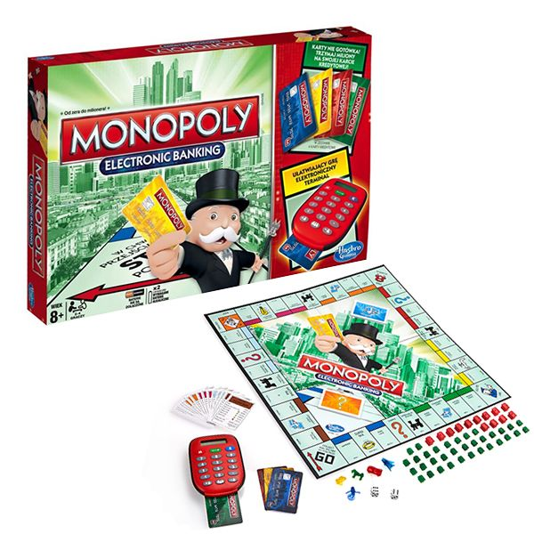
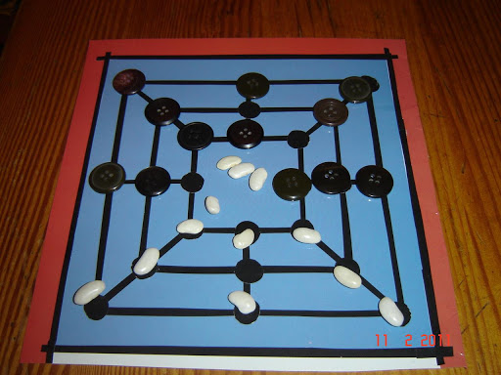
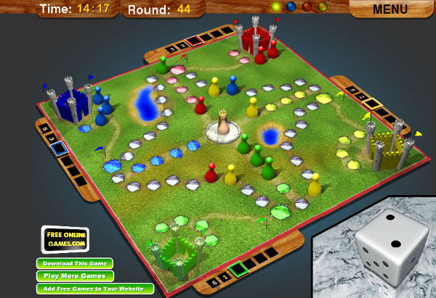
Игре
Занимљива географија
Домине
Шах
Калaдонт
На слово на слово
Мица
Карте
Топло хладно
Ластиш
Не љути се човече
Икс окс
Монопол

Slide 9
Дечији филмови

Slide 10
ХВАЛА НА ПАЖЊИ!

